Slide 1
Объекты природного наследия Нижегородской области

Slide 2
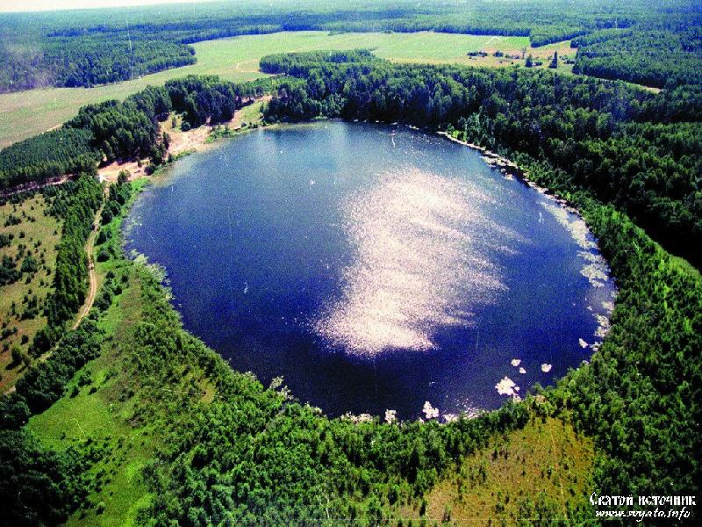
Светлояр — озеро в Нижегородском Заволжье примерно в 100 км к северо-востоку от областного центра и в 1—1,5 км западнее села Владимирское Воскресенского района, памятник природы федерального значения.

Slide 3
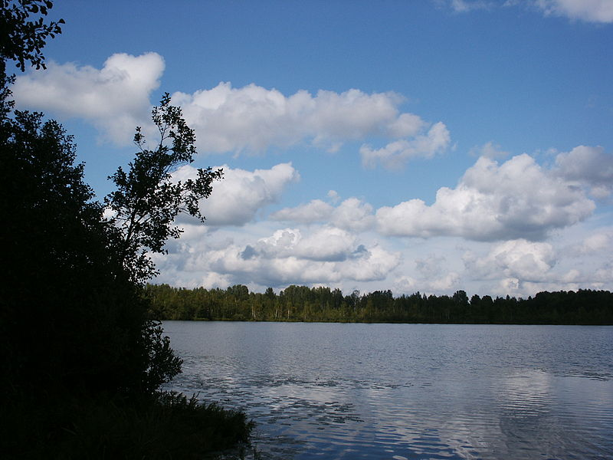
Озеро имеет форму овала с размерами 500×350 м, отличается большой глубиной, достигающей 40 м

Slide 4
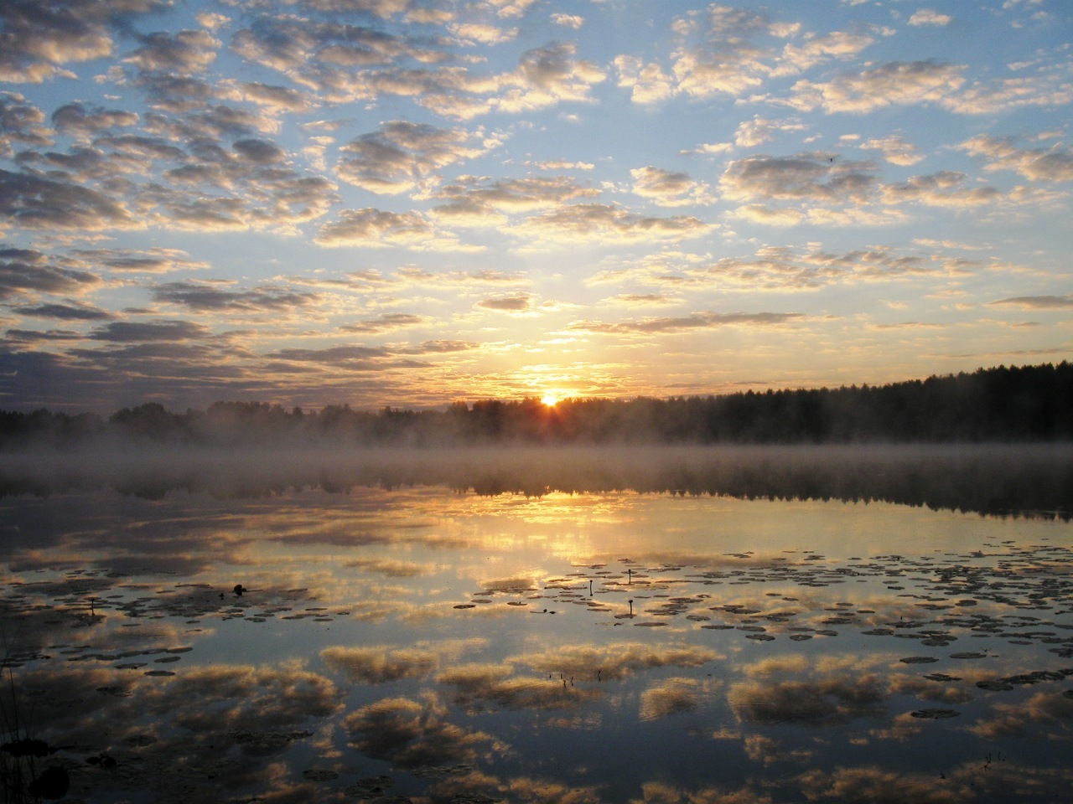
Взгляд на происхождение озера с момента его изучения менялся и до сих пор не решен однозначно. Впервые вулканическое происхождение его было предположено в начале XX века писателем В. Короленко. Различными исследователями в разное время высказывались гипотезы о ледниковом, карстововом, старичном, вулканическом, неотектоническом, солянокупольном и космическом — метеоритном происхождении озера. В 2009 году опубликованы результаты полевых исследований, подтверждающих гипотезу о метеоритном происхождении озера

Slide 5
Аквалангистами экспедиции в 1968 г. установлено, а геоакустическими исследованиями на озерной акватории в 1969 г. детализировано сложное строение рельефа дна озера. Центральная яма-котловина окаймляется системой двух подводных террас, расширяющихся в северной и сужающихся в южной частях озера и имеющих глубины соответственно 18—20 и 9—10 м. Было высказано предположение о многоэтапном циклично-периодическом формировании этого весьма молодого в масштабе геологического времени озера в результате неотектонических процессов. Исходя из представлений о периодичности процесса, центральная котловина образовалась немногим более тысячелетия (приблизительно 1100—1200 лет тому назад) в виде небольшого по размерам озерка глубиной 15—17 м, а погружение нижней террасы произошло примерно 700—800 лет тому назад, что довольно точно соответствует времениБатыева нашествия (1237—38 гг.).

Slide 6
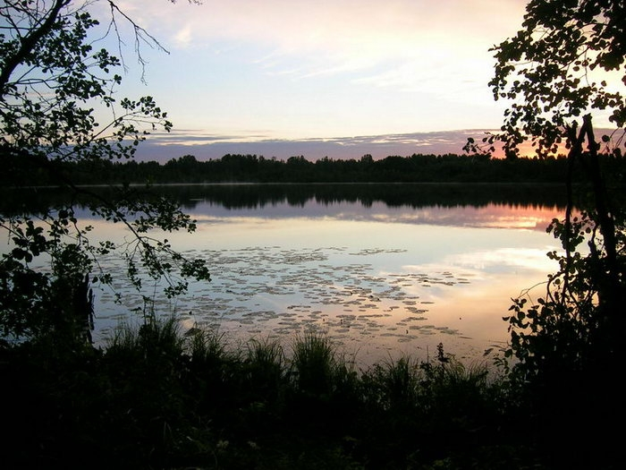
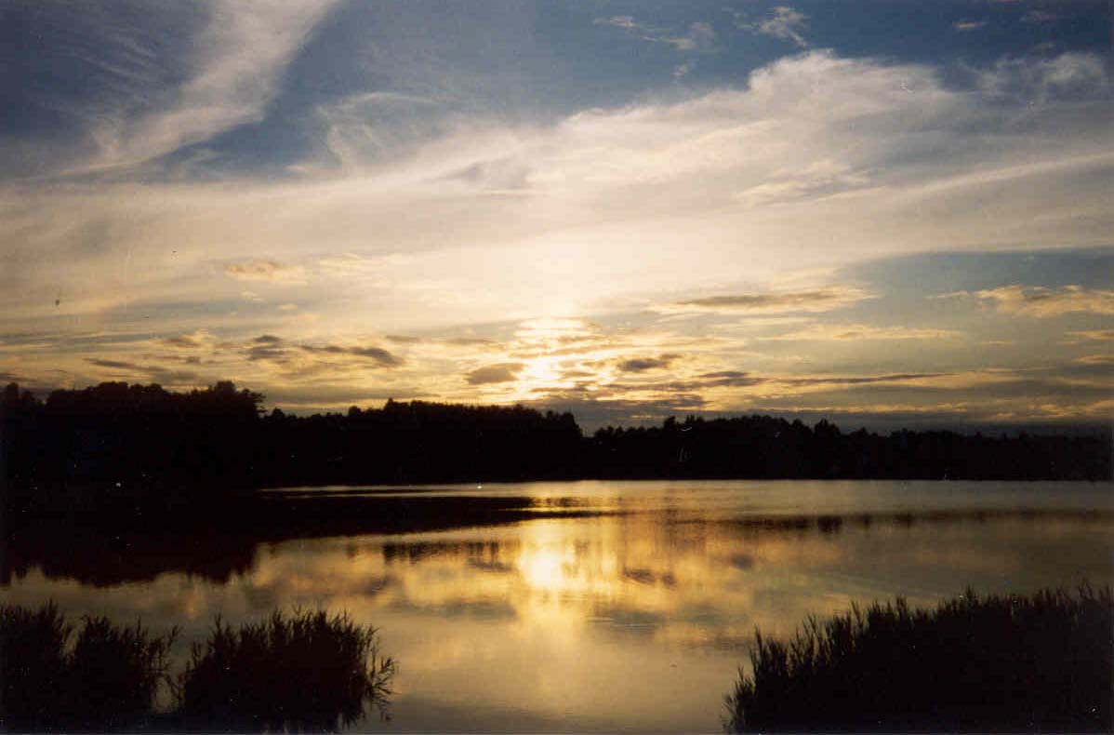

Slide 7
Пустынские озера
От самого названия этих озер, заповедного уголка природы Нижегородской области, веет чем-то романтическим, загадочным. Название этих озер, полученное по соседнему селу Старая Пустынь Арзамасского района, оказалось не случайным. Действительно, места здесь в густонаселенном вообще Правобережье пустынны - леса и леса, тянущиеся на десятки километров по Сереже.

Slide 8
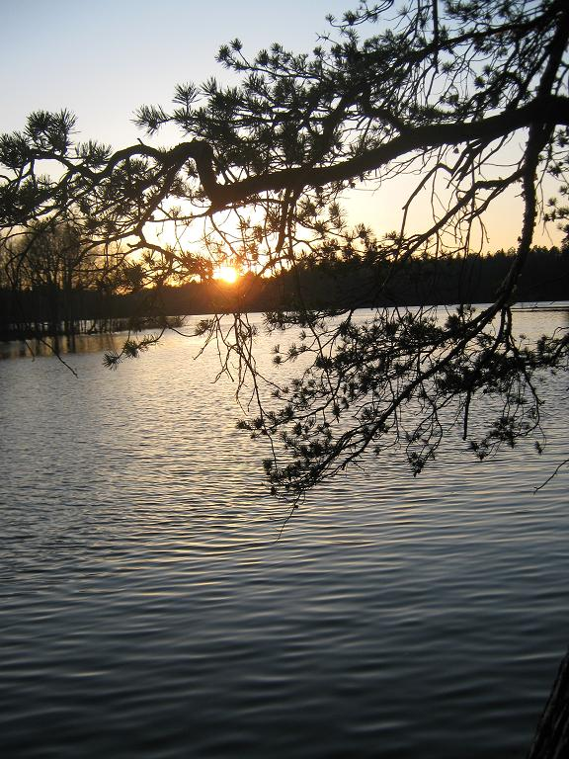
Восемь озер общей площадью около 3 квадратных километров образуют настоящий лабиринт на пути Сережи. То большие (Великое, Глубокое), то маленькие (Кругленькое), то глубокие (Глубокое, Святое - до 10-13 м), то мелкие (Карасевое, Нарбус 1-2м),то почти идеально круглые (Кругленькое, Светлое), то причудливой формы (Паровое, Долгое), они производят неизгладимое впечатление, чаруют своей зеркальной гладью чистых вод и прелестью берегов. Большая глубина некоторых из этих озер связана с их карстовым происхождением, на что указывает и округлая форма. Пустынские озёра - часть карстового района бассейна Сережи, одного из нескольких таких районов в правобережной части Горьковской области (Ичалковскнй бор, Борнуковская пещера - яркие карстовые участки).

Slide 9
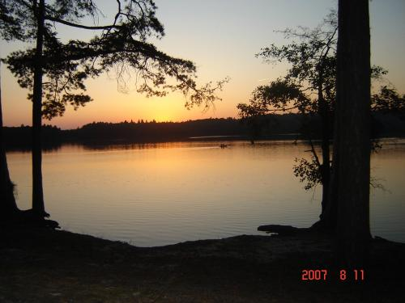
Пустынские озера отличаются богатством флоры, в которой представлены почти все типичные водные растения средней полосы России. Из произрастающих здесь растений 55 видов являются редкими или представляют интерес по своему географическому распространению. Природным богатством заказника являются леса разнообразных типов: эталонные участки хвойно-широколиственных лесов, сосновых боров и пойменных дубрав. Здесь встречаются деревья-сторожилы, которым уже больше двухсот лет, достигающие до 35 м. в высоту и до 1м в диаметре. К числу обитателей заказника относятся и такие растения, занесенные в Красную книгу

Slide 10
Особенностью Пустынских озер является и то, что здесь можно найти представителей всех типов водорослей, кроме бурых. Необычен животный мир заказника, едва ли уступающий по богатству растительному. Это связано с разнообразием условий обитания. В водоемах обитает 3-6 видов млекопитающих, в том числе и редкие: речной бобр, выдра и выхухоль, численность которой вызывает особенную тревогу. Русская выхухоль – типичный представитель доледникового периода, ровесник мамонтов и шерстистых носорогов, обитающих только в европейской части России. Заказник является также местом обитания не менее семи видов летучих мышей. Здесь гнездятся или кормятся на пролете многие виды водоплавающих и прибрежных птиц. Из числа очень редких птиц-хищников можно встретить беркута, орлана-белохвоста и скопу. Иногда на Пустынских озерах на пролете можно увидеть лебедей. К обитателям Пустынского заказника относятся и другие редкие, в том числе «краснокнижные», представители фауны – бабочки: аполлон, мнемозина, подалирий, махаон,медведица Гера; шмель моховой, пчела-плотник и пр. Во всех Пустынских озерах встречаются: лещ, карась, язь, плотва, линь,щука, ёрш, окунь, красноперка и другие виды рыб.

Slide 11
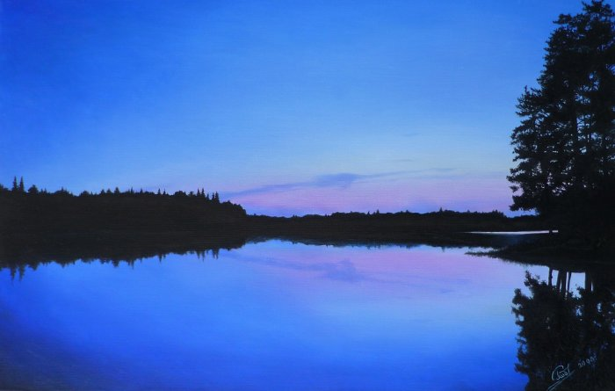
Многолюдно летом и осенью на берегах Пустынских озер. Есть, несомненно, чем полюбоваться. Величественна и таинственна красота Свято-озера. Вода в озере темная, прохладная. Так и кажется, что вскипит она, сбежится волнами и появится из мрачных глубин чудовище.На болотистых участках произрастают представители тундры, например, карликовая береза, голубика, брусника. Озеро Нарбус славится зарослями кувшинки белой. В протоках, по берегам озер гнездятся редкие виды птиц. Таких мест, как Пустынские озёра, в России единицы. Пустынские озёра требуют к себе бережного отношения

Slide 12
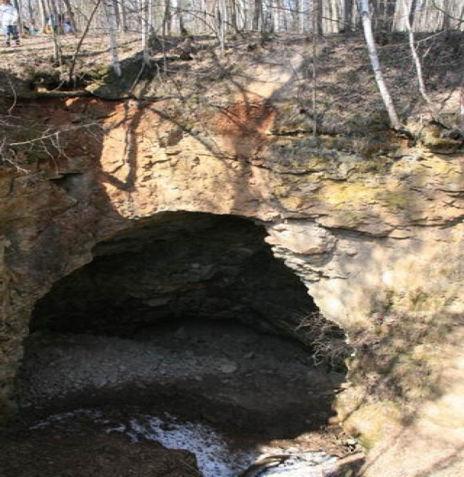
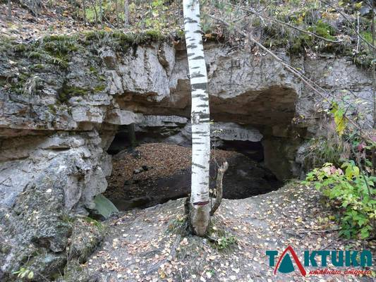
Ичалковский бор
Ичалковский бор — охраняемая природная территория лесного массива Перевозского лесничества Бутурлинского лесхоза возле села Ичалки в Перевозском районе Нижегородской области. Особый правовой статус Ичалковского бора определяется богатством его флоры и фауны, а также уникальностью ландшафта.Ичалковский бор входит в состав государственного природного заказника регионального (областного) значения «Ичалковский» и является его «особо защитным участком»

Slide 13
В южной части Ичалковского бора на площади около 350 гектаров наблюдается массовое развитие карстовых форм рельефа. Здесь встречаются многочисленные провалы, мелкие и крупные воронки (диаметром до 50—60 м и глубиной до 30 м.), карстовые лога,гроты, пещеры, рвы, скалы и жёлоба. Всего на территории бора насчитывается более 1000 различных карстовых провалов. Наиболее крупный из них — Кулева Яма — имеет длину 200 м при ширине 150—180 м и глубине 25 м. Дно карстовых провалов обычно усеяно глыбами доломитизированных известняков. На дне самых крупных воронок можно встретить небольшие озёра. Часто воронки располагаются близко друг к другу и разделяются только узкими гребнями или перемычками шириной 1,5—2 м. Наиболее известные из таких перемычек — Чёртов мост и Лебяжьи переходы.

Slide 14
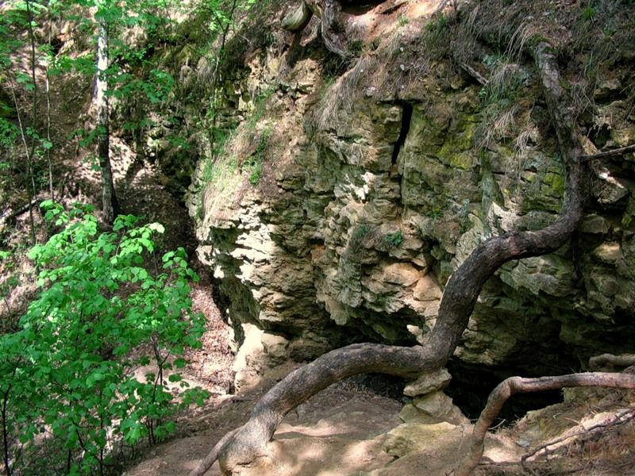
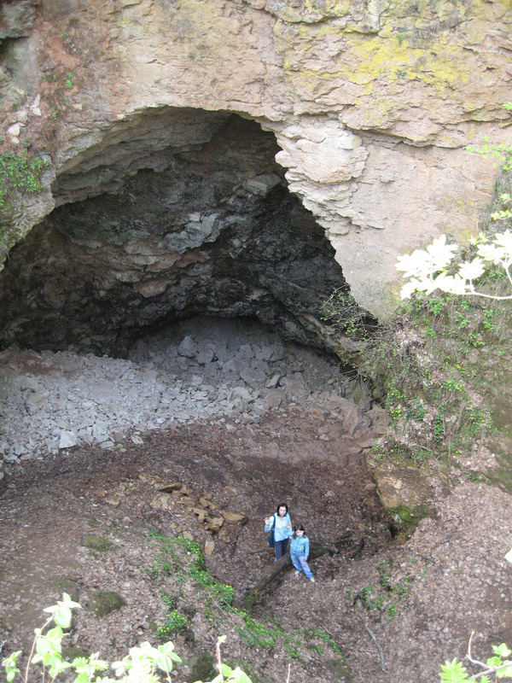
На обрывистых стенках части провалов, преимущественно в их нижней части, располагаются ниши и пещеры. Наиболее глубокими, обширными и примечательными пещерами являются Холодная (Ледяная), Безымянная (Малая холодная), Студенческая (Наклонная или Бутылочная), Тёплая, Октябрьская, Тесная, Звериная и Рождественская. Большинство пещер имеют мешкообразную форму, входы в них располагаются выше днища на 5—6 м. Вниз от входа ведет наклонный расширяющийся ход, заканчивающийся округлой камерой со сводчатым потолком. Протяжённость пещер колеблется от 15 до 25—27 м. Наибольшая высота сводов наблюдается в Тёплой пещере (до 15 м)

Slide 15
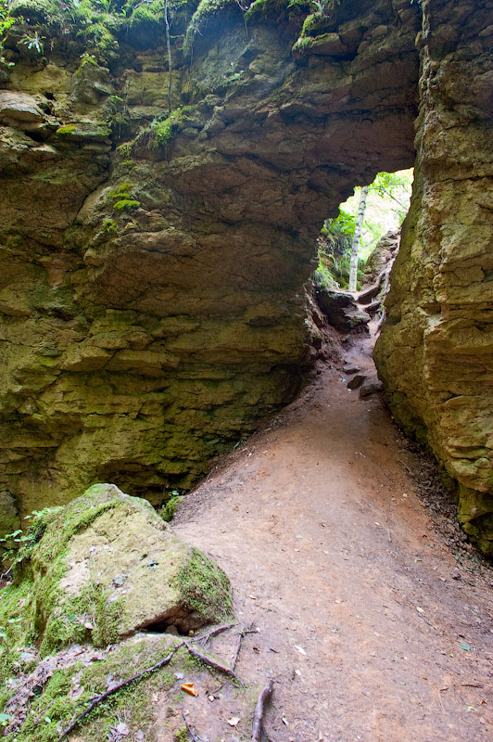
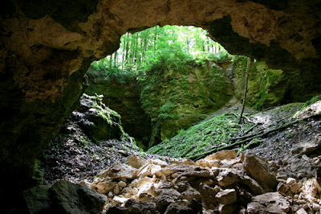
В некоторых пещерах (Тёплая, Холодная, Безымянная) имеются небольшие озера. Озеро на дне Холодной пещеры даже в тёплое время года остается покрытым слоем льда. Температура воздуха в пещерах при + 20 С° на поверхности колеблется от +3 С° в пещере Холодной до +5 С° — в Тёплой. Многочисленные карстовые явления создают особые микроклиматические условия. Прохладный воздух консервируется в подземных полостях, что приводит к выравниванию летне-зимних температур. Летом в Ичалковском бору более прохладно и влажно, а зимой теплее, чем на окружающих территориях. Такой микроклимат способствует сохранению здесь необычной флоры и фауны, включающих в себя представителей самых разнообразных ландшафтно-климатических зон.

Slide 16
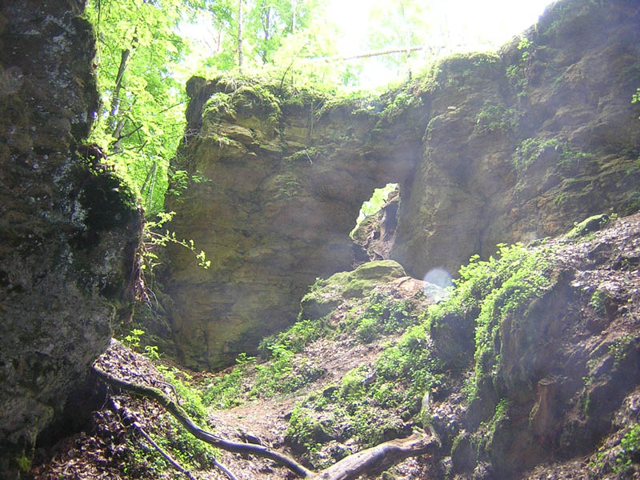
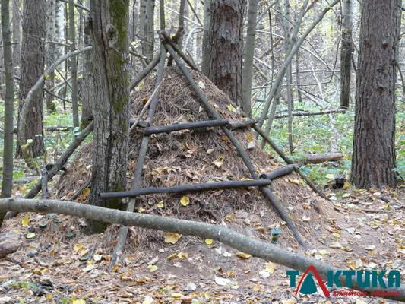
Несмотря на своё название, Ичалковский бор представляет собой cмешанный (хвойно-широколиственный) лес[ в котором соснызанимают около 25 %, остальные площади покрыты лиственными растениями: берёза, дуб (около 10-12 % площади), липа, вяз, ясень и другие виды деревьев. Основу подлеска составляют кустарники: крушина, черёмуха, смородина, лещина, жимолость.

